Slide 1

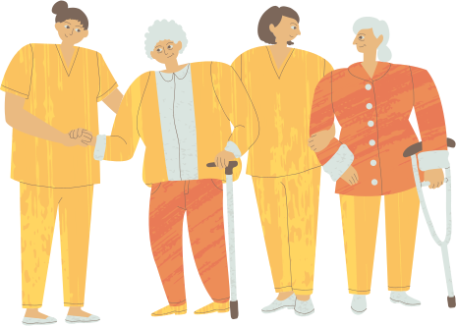
Business Plan Contest
ひだまりメモリー
202401877 石原未莉菜
202402067 長田遥菜
202401795 山口菜々子
202402101 五十嵐美結

Slide 2
認知症の初期に
「見られることがある」ものは？
A
B
C
料理の味付けが
毎回変わる
同じ支払いを
何度もしてしまう
日付や曜日が
分からなくなる

Slide 3

すべて
認知症初期症状

Slide 4



認知症の原因ってなに？
行動する機会
生活環境の変化
減少↓
考える機会
Notes:
そもそも認知症になってしまう原因は福祉施設や入院による生活環境の変化があります

Slide 5



対策に必要
生きがい
新鮮さ

Slide 6

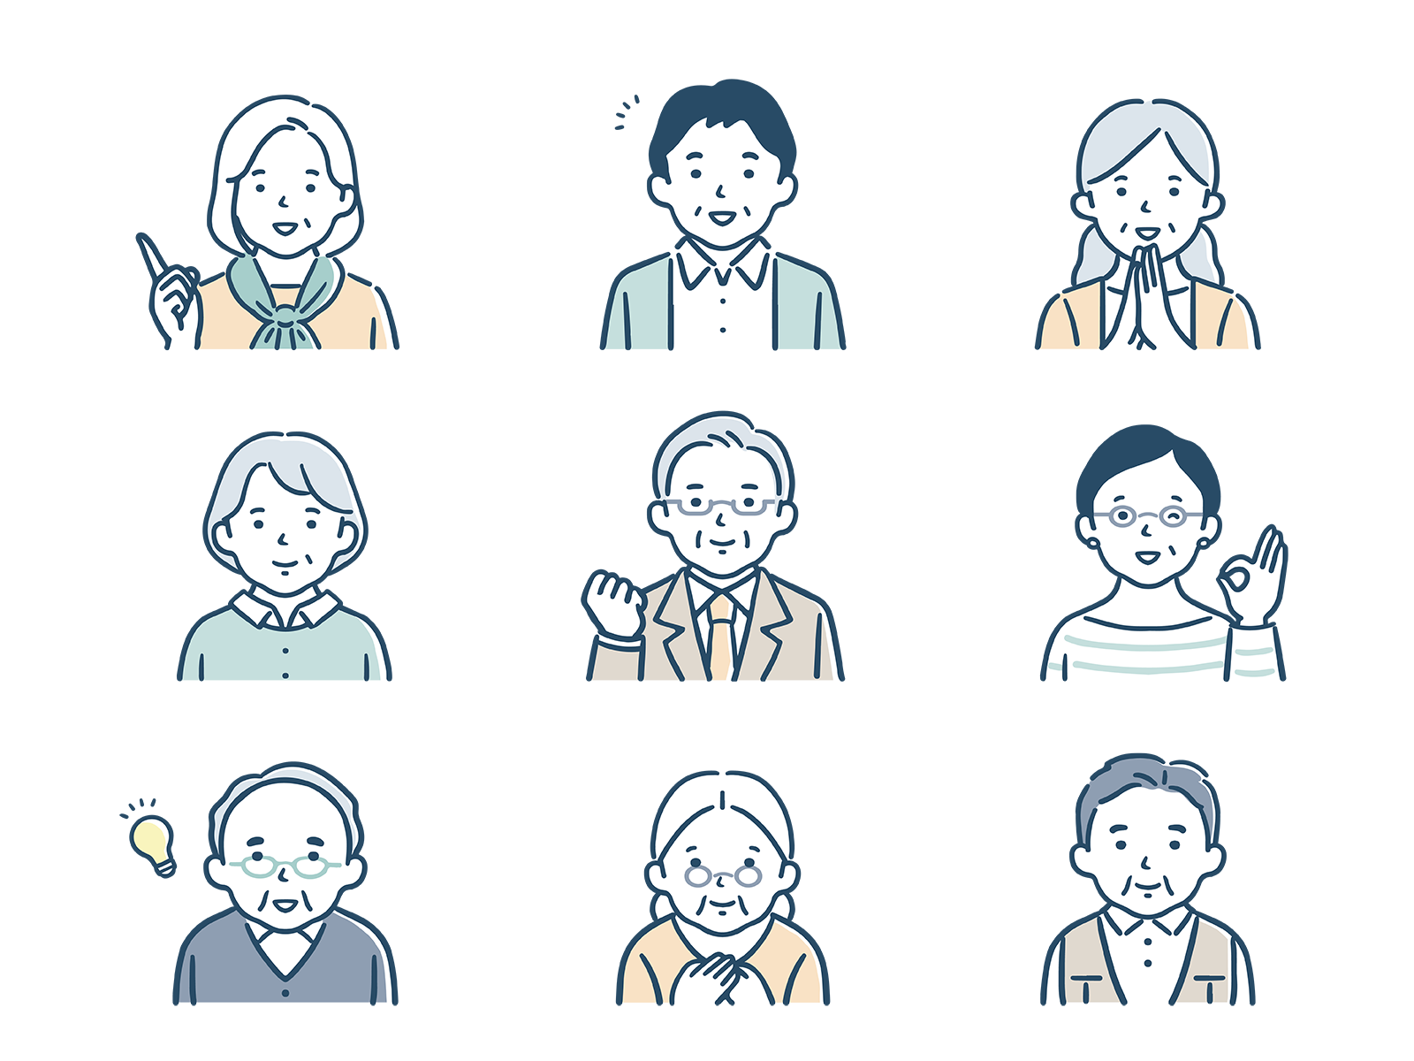


子(中高年層)
親(高齢者)
ひだまりメモリー
65歳以上
50～65歳

Slide 7

ポスティングや営業で
顧客獲得へ
病院や介護施設、医療機関 等でも
チラシを貼ってもらう
通っている施設や場所なら
契約に繋がる可能性大
Notes:
ターゲットをどこで捕まえるのか
市場を見ながら
例）健康診断や保健所など
デジタルだけだと結構お金を使う
・施設や保健所、医療機関との提携で顧客獲得
→1年目での営業のみでは信頼性に欠ける
信頼できる施設との提携なら入れてくれる可能性大
＋α）具体性を持たせるために、例として横浜市の施設や機関をあげる
提携できそうな情報を持ってくる
1年もしくは一月でどのくらいの人が利用しているのか
アプリ、サービスなどの提携をしてくれそうなところをピックアップ

Slide 8
ひだまりメモリー
脳トレ 紬
ササエル
Resmart
分類
認知症早期予防
脳トレアプリ
MCI(軽度認知障害)
認知症診療サポートアプリ
認知能力強化
認知症予防アプリ
認知症促進予防アプリ
・ビデオ通話機能
・生活スキル問題や脳トレ
・家族への通知機能搭載
・オンラインレッスン
・ブログ機能、地域交流
・AIで利用者ごとに最適な
認知トレーニングメニュー
・苦手分野を重点的に出題
・家族への通知機能搭載
・日常行動のチェック
・メモ機能(レポート化可能)
・医師に伝えやすい
・iOS対応
・20種類以上のゲーム
・約50種類の瞑想オーディオ
・100種類のアクティビティ
・Apple Healthとの連携
コンテンツ
タブレットなし
・月額4000円
タブレットあり
・月額8000円
・3週間無料体験
・月額700円
・年間7000円
価格
無料アプリ
無料アプリ

Slide 9



サービスのメリット
「介護」ではなく「人とのつながり」
家にいても人と交流ができる
離れて暮らしていても安心
孤独や引きこもり予防
当社の優位性は認知症予防に必要な機能を一つのアプリに集約していること

Slide 10

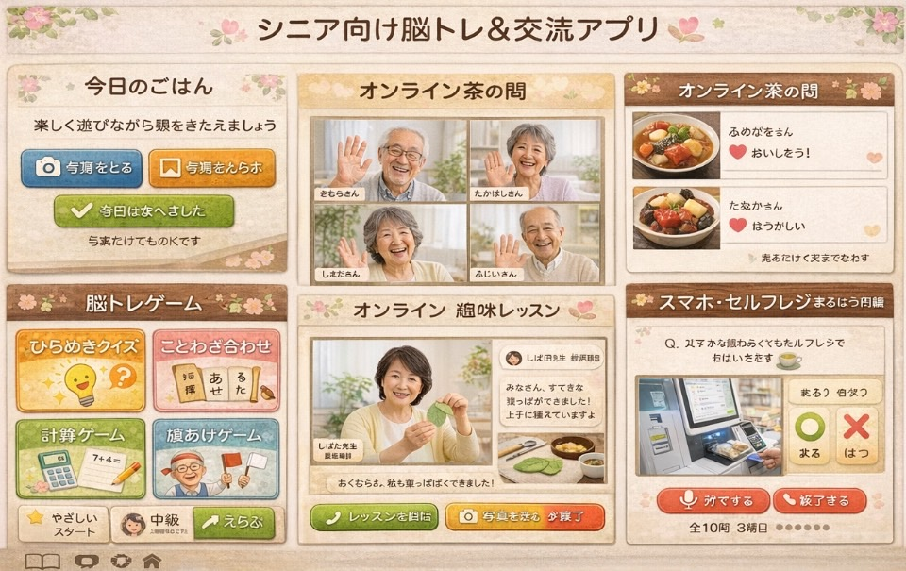
オンライン上で複数人と
コミュニケーションを取れる
その日食べたものを
記録するブログ機能
オンラインで
趣味のレッスン
脳トレゲーム
スマホの操作や
セルフレジなど
最新機器操作の
○×問題
ひだまりメモリー

Slide 11
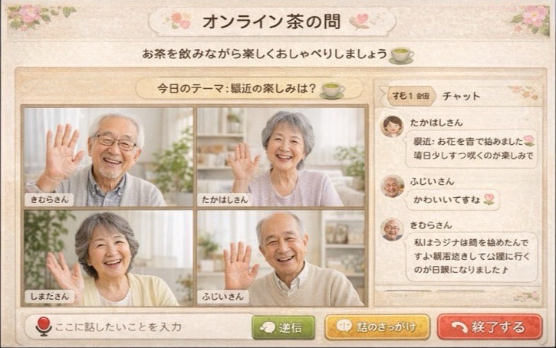
オンライン上で複数人とコミュニケーションを取れる
人と話す楽しさ
居場所
Notes:
サービスの全体像がわかりづらい
複数の人とコミュニケーションをとるとは？
ブログの楽しさを続ける仕組み
ビジネスの核になるところだからわかりやすく

Slide 12
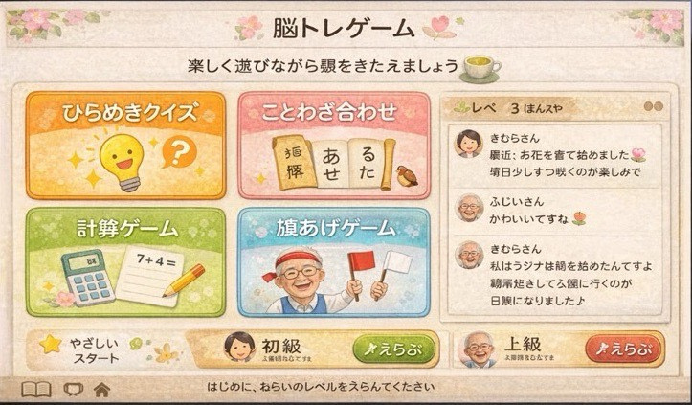
脳トレゲーム
脳を刺激
人と一緒に
取り組む感覚

Slide 13
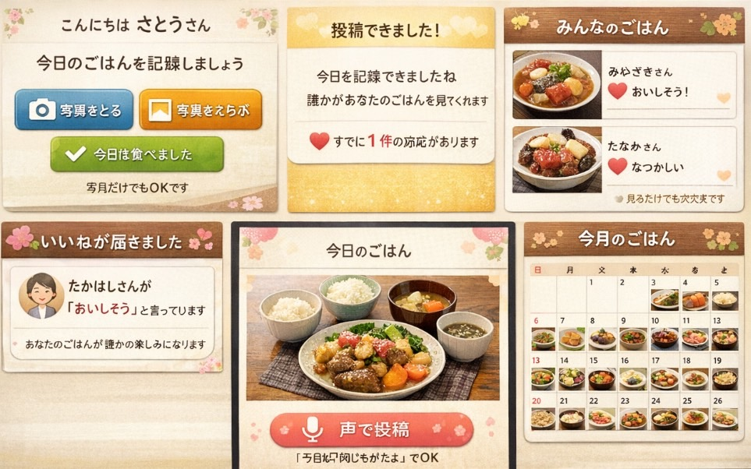
その日食べたものを記録するブログ機能
継続するモチベーション
栄養バランス、
生活リズムの
意識向上

Slide 14
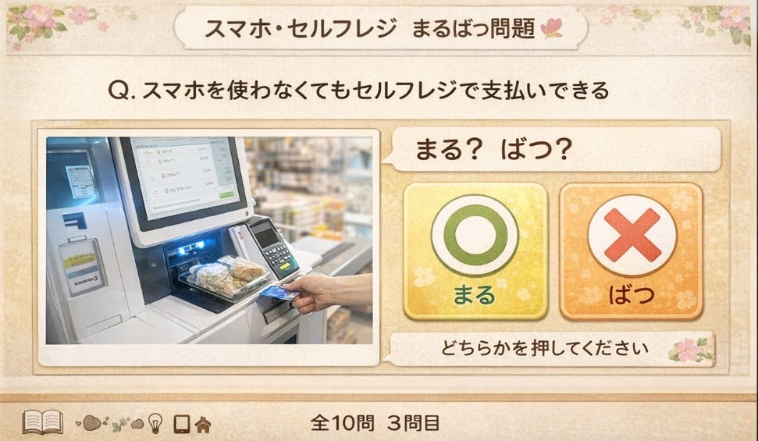
スマホやセルフレジ操作など
最新機器の○×問題
外出、買い物の
意欲向上

Slide 15
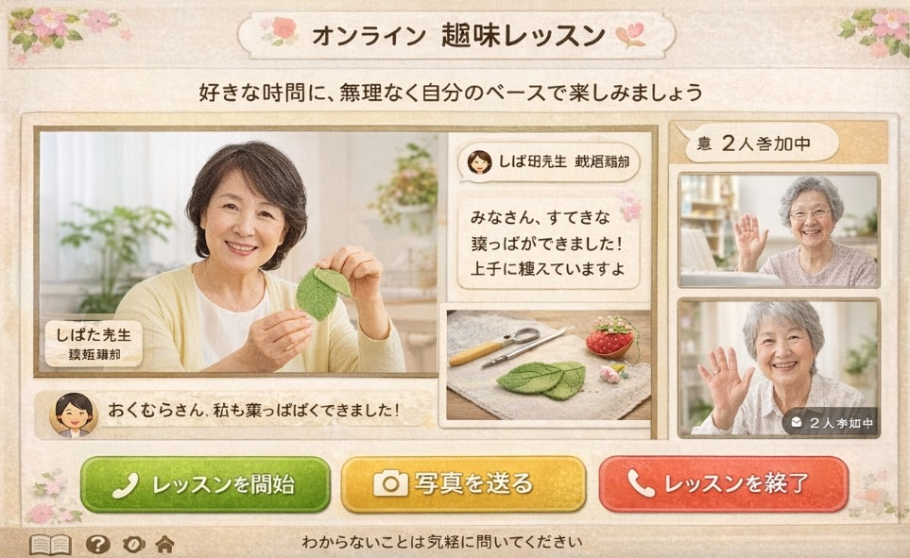
オンラインで趣味のレッスン
「話す」
「学ぶ」
「手を動かす」

Slide 16

STANDARD
PREMIUM
ベーシックプラン
タブレット貸し出しプラン
料金プラン
すでにスマートフォンやタブレットを所有している高齢者向けのプラン
利用者自身の端末にアプリをインストールして利用
ビデオ通話、脳トレ、生活支援コンテンツは貸出プランと同様に利用可能
アプリ設定済みのタブレットを事業者が貸し出し、すぐに利用可能
利用開始のハードルが低く、主力プランとして展開
人とのつながりを日常に取り戻し、認知症を予防するための高齢者向けコミュニケーションアプリ
月額：
4,000
円
月額：
８,０００
円

Slide 17
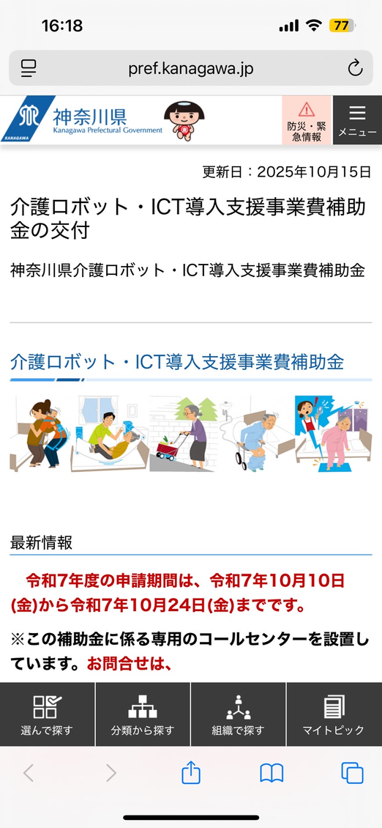

補助金の活用
令和7年度神奈川県
「介護ロボット・ICT導入
支援事業費補助金」
この補助金では
介護業務支援に該当する
ソフトウェアが対象
※情報端末のみの導入は補助対象外である

Slide 18

導入費用の80％(最大1,048万円)が補助される
初期費用を大幅に抑えながらICT環境を整備！
誰もがアプリを利用できる環境

Slide 19
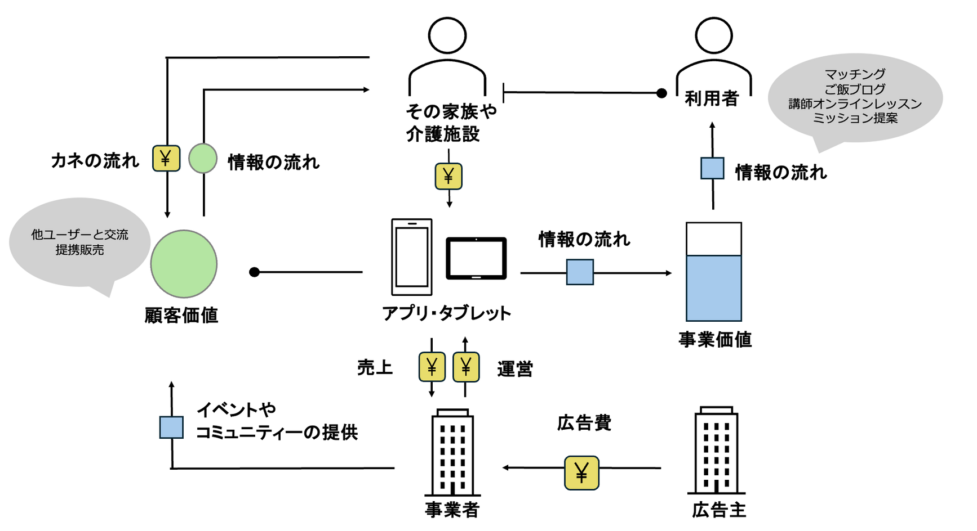
ビジネスモデル

Slide 20
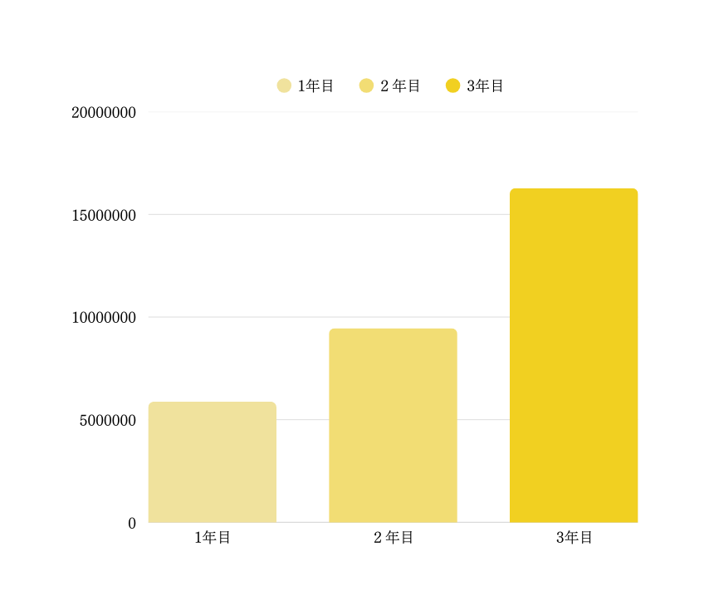

財務計画
3年間の売上計画
３年間 売上目標
確かな需要に応える認知症予防の取り組みを
お届けします。
事業計画をもとに、売上の向上が見込めます。
ここに私たちのビジネスシーンにおいての他社との差別化が売上に反映されると考えています。
Notes:
こちらは財務計画です。事業計画を基に3年間の売上額を反映させました。

Slide 21
売上成長の予測根拠について
成功に導く、具体的なアクションプラン
1
2
3
4
継続課金型
ビジネスである
段階的に集客
チャネルが拡大
市場ニーズの大きさ
主力プランへの集中
なぜ「現実的」と言えるのか
月60～100人規模の獲得は全国向けアプリとしては控えめ
Notes:
なぜこのような予測にしたのか、 根拠はこの4つになります！
1つ目は本事業は高齢化の進行により認知症予防への関心が年々高まっている市場を対象としており、潜在的な市場ニーズが非常に大きいと言えること。
また、本事業はサブスクリプションビジネスなので、一度獲得した利用者が継続利用することで、売上が積み上がっていく構造となっています。
プラン構成においては、「タブレット貸出あり」プランを主力商品として位置づけており、売上の9割以上を同プランが占める設計となっております。

Slide 22

人数・売上設定
一年目
信頼性の向上により
新規獲得ペースが約1.6倍に向上すると仮定
三年目
実証・立ち上げフェーズ
月平均で約60～65人の新規会員を獲得すると仮定
二年目
地域単位での導入拡大により
さらに約1.7倍の成長を想定
利用者の大半がタブレット貸出プランを選択すると想定
Notes:
会員数の想定は、
まず1年目は介護施設などとの関係づくり、実績づくりを重視するため、会員数は比較的抑えた水準にとどまります。
2年目は1年目に蓄積された利用実績･継続率・利用者の声をもとに、新規会員の獲得が進み、1.6倍に拡大する見込みです。
3年目は認知症予防アプリ=このアプリというポジションを確立できると想定し、1.7倍の成長を想定しました。

Slide 23
ひだまりメモリーは、人との繋がりを日常に取り戻すことで、認知症を未然に防ぐ新しい選択肢を提供します。
Notes:
最後に、ひだまりメモリーは、人とのつながりを日常に取り戻すことで、認知症を未然に防ぐ新しい選択肢を提供します。」

Slide 24


ご清聴いただきありがとうございました。

Slide 25
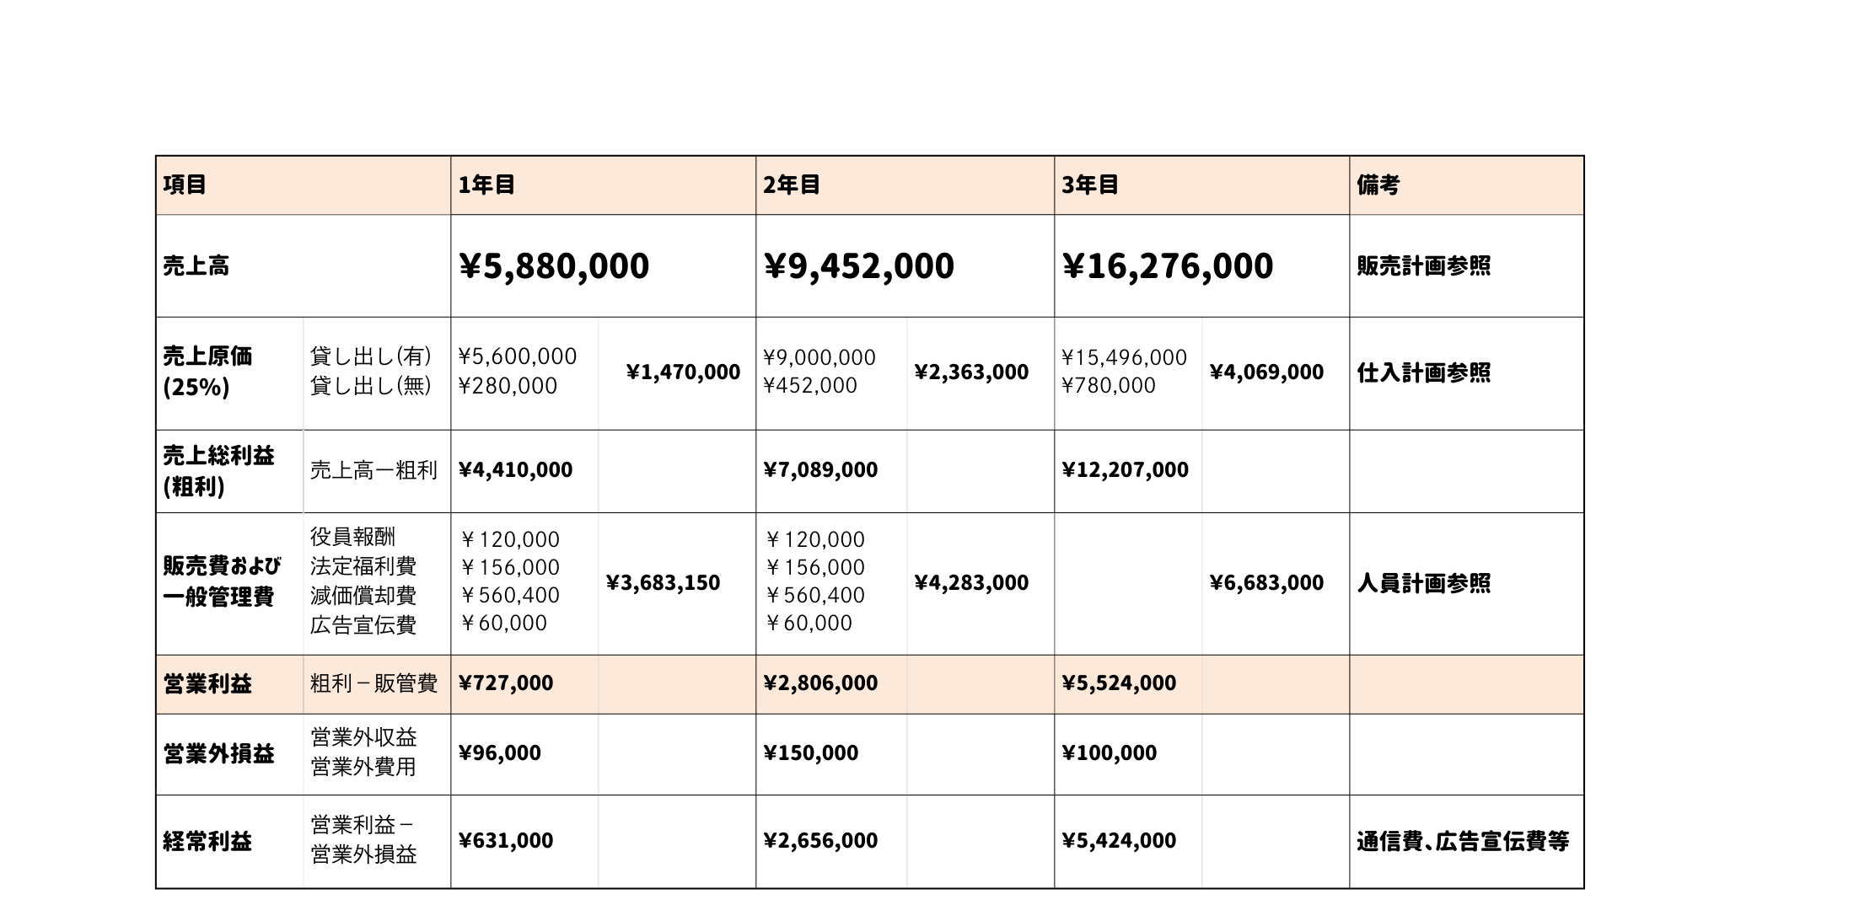
Notes:
￥9,452,000
￥16,276,000

Slide 26
（1年目）
商品 | 単価 | 人数 | 合計
貸出タブレットあり | 8,000 | 700 | 5,600,000
タブレットなし | 4,000 | 70 | 280,000
（1 年目）売上高 ５，８８０,000 円
① 貸出タブレットあり：５,６00,000 円 平均会員数 700人×8,000 円＝5,600,000 円
② タブレットなし：２８０,000円 平均会員数 70人×4,000 円＝280,000 円
介護施設や地域包括支援センターとの関係づくり、実績づくりを重視するため、
会員数は比較的抑えた水準にとどまる。

Slide 27
（2年目）
商品 | 単価 | 人数 | 合計
貸出タブレットあり | 8,000 | 1,125 | 9,000,000
タブレットなし | 4,000 | 113 | 452,000
（2 年目）売上高 9,452,000 円
①貸出タブレットあり：9,000,000 円 平均会員数 1125人×8,000 円＝9,000,000 円
② タブレットなし：452,000 円 平均会員数 113人×4,000 円＝452,000 円
1年目に蓄積された利用実績・継続率・利用者の声をもとに、
家族や介護施設からの信頼が高まる

Slide 28
（3年目）
商品 | 単価 | 人数 | 合計
貸出タブレットあり | 8,000 | 1,937 | 15,496,000
タブレットなし | 4,000 | 195 | 780,000
（3 年目）売上高 1６,２７6,000 円
① 貸出タブレットあり：15,496,000 円 平均会員数 1937人×8000 円＝15,496,000円
②タブレットなし：780,000 円 平均会員数195人×4,000円＝780,000円
サービスの認知度がさらに向上し、
「認知症予防＝このアプリ」という一定のポジションを確立

